Slide 1
Priorização dos critérios (AHP – Analitycs Hierarchy Process)

Slide 2
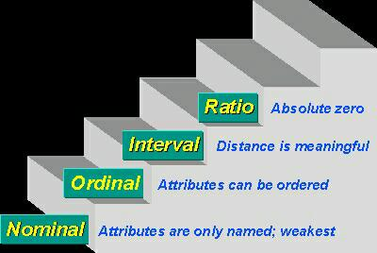
Conceitos
Método de que considera multicritérios por meio de valores qualitativos e quantitativos
Desenvolvido por Thomas Saaty in 1980 e adaptado para utilização em programas em 1990 por Joaquim Karlsson.
Utiliza um método de comparação par a par.
Utilizado com maior frequência, tendo uma vasta aplicação em diversas áreas
Vantagens :
- processo de priorização maduro e bem aceito,
- cria variáveis proporcionais , o que torna a informação mais relevante
Desvantagens :
- Trabalhoso
- Perda de controle dado a característica “obscura” dos cálculos envolvidos
- Pode se tornar complicado se o número de critérios for grande

Slide 3
Modelagem
escala fundamental – Fonte Saaty
Valor | Definição | Explicação
1 | Igual importância | Contribuição idêntica
3 | Fraca importância | Julgamento levemente superior
5 | Forte importância | Julgamento fortemente a favor
7 | Muito forte importância | Dominância reconhecida
9 | Importância absoluta | Dominância comprovada
2,4,6,8 | Valores intermediários | Dúvida

Slide 4
Etapa 1: realizar os julgamentos
Critérios |  | B | C | U | M | I | R | D
Critérios | Backlevel | 1 | 3 | 1/3 | 5 | 1/5 | 1/3 | 1/9
 | Contingência | 1/3 | 1 | 1/3 | 3 | 1/7 | 1/3 | 1/9
 | Urgência | 3 | 3 | 1 | 7 | 1/3 | 3 | 1/5
 | Motivo | 1/5 | 1/3 | 1/7 | 1 | 1/5 | 1/3 | 1/7
 | Interdependência | 5 | 7 | 3 | 5 | 1 | 5 | 1/3
 | Relacionamento | 3 | 3 | 1/3 | 3 | 1/5 | 1 | 1/7
 | Duração | 9 | 9 | 5 | 7 | 3 | 7 | 1
Exemplo
Os julgamentos obedecem a teoria da matriz Reciproca
Número de Combinações : n (n-1)/2 = 7 (7-1)/2 = 21

Slide 5
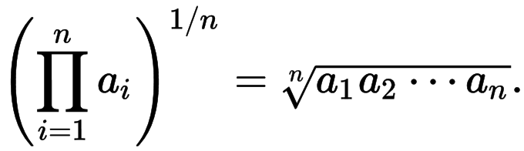
Etapa 2: Calcular o auto vetor
Critérios |  | B | C | U | M | I | R | D | Auto Vetor | Normalizado
Critérios | Backlevel | 0,046439628 | 0,113924051 | 0,032863850 | 0,161290323 | 0,039399625 | 0,019607843 | 0,054432348 | 0,066851095390 | 6,7%
 | Contingência | 0,015479876 | 0,037974684 | 0,032863850 | 0,096774194 | 0,028142589 | 0,019607843 | 0,054432348 | 0,040753626234 | 4,1%
 | Urgência | 0,139318885 | 0,113924051 | 0,098591549 | 0,225806452 | 0,065666041 | 0,176470588 | 0,097978227 | 0,131107970509 | 13,1%
 | Motivo | 0,009287926 | 0,012658228 | 0,014084507 | 0,032258065 | 0,039399625 | 0,019607843 | 0,069984448 | 0,028182948701 | 2,8%
 | Interdependência | 0,232198142 | 0,265822785 | 0,295774648 | 0,161290323 | 0,196998124 | 0,294117647 | 0,163297045 | 0,229928387669 | 23,0%
 | Relacionamento | 0,139318885 | 0,113924051 | 0,032863850 | 0,096774194 | 0,039399625 | 0,058823529 | 0,069984448 | 0,078726940210 | 7,9%
 | Duração | 0,417956656 | 0,341772152 | 0,492957746 | 0,225806452 | 0,590994371 | 0,411764706 | 0,489891135 | 0,424449031286 | 42,4%
Exemplo
Para se chegar nestes valores dividimos cada célula pela somatória da coluna. Por exemplo 1/21,53 = 0,046439628.
O autovetor é calculado somando-se a linha inteira e dividindo pela quantidade de critérios.

Slide 6

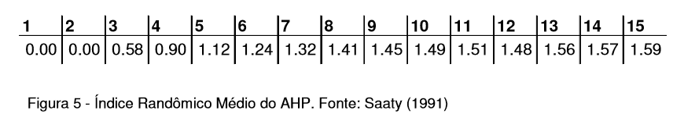
Etapa 3: Calcular o max
21,53 | 26,33 | 10,14 | 31,00 | 5,08 | 17,00 | 2,04 | 0,066851095
 |  |  |  |  |  |  | 0,040753626
 |  |  |  |  |  |  | 0,131107971
 |  |  |  |  |  |  | 0,028182949
 |  |  |  |  |  |  | 0,229928388
 |  |  |  |  |  |  | 0,07872694
 |  |  |  |  |  |  | 0,424449031
λmax
 |  |  |  |  |  |  | 8,088119852
Etapa 4: Analisar se os julgamentos estão coerentes
Saaty criou dois índices para avaliar a consistência dos julgamentos :
Índice de coerência (IC) = (λmax - n) = (8,088 - 7) = 1,088 = 0,1813
(n- 1) (7 – 1) 6
Razão de coerência (RC) = (IC) = 0,1813 = 0,13
(IR) 1,32
Índice aceitável é até < 20%

Slide 7
Direcionar as mudanças
Qualidade
Risco
Impacto
Ambiente
Esteira 1
Esteira 2
Esteira 3
Esteira 4

Slide 8

Definições
Modelo de analise de dados que auxilia na tomada de decisão e orienta a análise das mudanças. Agrega valor ao negócio, otimiza os recursos, proporciona agilidade e otimiza os riscos.
O modelo recebe as variáveis oriundas do máximo e de fontes externas e através de um cálculo matemático baseado no processo de decisão hierárquico (AHP), determina a nota da mudança e direciona para a esteira correta.
Essas variáveis são agrupadas em 4 dimensões ou faces : Qualidade, Risco, Impacto e Ambiente.
Qualidade : é um conceito subjetivo porém, para assegurarmos que não é baseada na subjetividade utilizamos dados históricos das implantações.
Risco : probabilidade de ocorrência de um determinado evento, aleatório, futuro e que independe da vontade humana. Probabilidade de ocorrência de um determinado evento que gere prejuízo financeiro.
Qual o cenário, o que pode dar errado, consequências?
Impacto : influência decisiva, efeito de uma ação.

Slide 9
Modelo Matemático
Aplicamos o método AHP ( Analytics Hierarchy Process) para priorizar os pesos dos critérios, e das faces do cubo.

Slide 10


Fontes Máximo
Fontes externas
Backlevel
Parâmetros dos Critérios
Contigência
Base de Mudanças
Parâmetros dos Critérios
Parâmetros dos Critérios
Reputação
IC Critico
Parâmetros dos Critérios
Grandes Projetos
Serviço Negócio

Slide 11

Desenvolvimento
Etapa 1
Etapa 2
Etapa 3
Etapa 4
Etapa 5
Etapa 6
Criar as Bases de Qualidade, Risco e Impacto
Aplicar os pesos de Cada Critério
Faces Geradas
Aplicar os pesos de Cada Face
Faces Calculadas
Aplicar Regras de Negócio
Parâmetros
Parâmetros
Lógica esteiras

Slide 12


Desenvolvimento checklist
Etapa 1
Etapa 2
Etapa 3
base de cálculo do Cubo
Consultar a base de ações cadastradas para cada resultado
Gerar o checklist

Slide 13

dicionário
Reputação | Valor que vai de 0 a 100 | Quanto maior a reputação melhor é | Fator positivo
Incidentes | Valor que vai de 0 a 100 | Quanto menor o índice melhor é | Fator negativo
BackLevel | Valor binário | 1 Significa que é backlevel | Fator negativo
Grande Projeto | Valor binário | 1 Significa que é grande Projeto | Fator negativo
Urgencia | Valor binário | 1 Significa que é urgente | Fator negativo
Duração | Valor binário | 1 Significa que a duração maior que 2 | Fator negativo
Envolvimento | Valor binário | 1 Significa que não há envolvimento | Fator negativo
Atuação Fisica | Valor binário | 1 Significa que há atuação física | Fator negativo
Quantidade Ics | Valor binário | 1 Significa que há um alto índice de Ics | Fator negativo
Quantidade SN | Valor binário | 1 Significa que há um alto índice de Serviços | Fator negativo
IC Critico | Valor binário | 1 Significa que é um IC critico | Fator negativo
Sazonalidade | Valor binário | 1 Significa que é um dia ou horário critico | Fator negativo
Horario Execução | Valor binário | 1 significa que está fora da janela de execução | Fator negativo
Contigencia | Valor binário | 1 significa que não há contigência | Fator negativo
Grande Evento | Valor binário | 1 significa que há um grande evento ou é um | Fator negativo
Freezing | Valor binário | 1 significa que é uma data de freezing | Fator negativo

Slide 14
Qualidade
Composta pela variáveis :
Reputação de Siglas :
Reputação de Infra :
Estudo de Incidentes: subdivido em Sistemas e Infra :
Sistemas : calculado a partir da quantidade de mudanças ofensoras por célula de governança X quantidade de mudanças executadas de cada célula. Fonte das variáveis que compõe o indicador : Máximo.
Infra : calculado a partir da quantidade de mudanças ofensoras por ambiente em que a mudança foi executada X a quantidade de mudanças ofensoras. Fonte das variáveis que compõe o indicador : Máximo.

Slide 15
Risco
Composta pela variáveis :
Backlevel : critério sim ou não que indica se o servidor ou sistema utiliza uma tecnologia restritiva para a qual não há o suporte do fornecedor. Exemplos : Servidor com sistema operacional Windows XP ou sistema desenvolvido na linguagem Fortran ou Visual Basic 6. Fontes externas : Asset ( Servidores) e Arquitetura ( Sistemas).
Contingência : alternativa em caso de falha no serviço de negócio ou servidor. Fontes externas : Serviço de Negócio ( GNS) e Servidores ( CMDB)
Urgência : Natureza da implantação, se é emergencial ou para atender uma ocorrência. Fonte Máximo.
Motivo : se é uma correção ou projeto. Fonte Máximo.

Slide 16
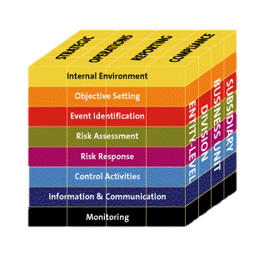
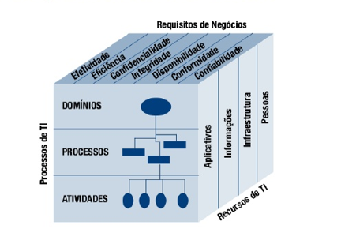
Integração do Cubo
Integra-se ao Cobit e ao COSO
Qualidade – Recursos de TI ?
Risco atende aos Requisitos de Negócios (efetividade, eficiência, confidencialidade, integridade, disponibilidade, conformidade e confiabilidade).
Impacto – Processos de TI ? (planejar e organizar, adquirir e implementar, entregar e apoiar, monitorar e avaliar)

